Slide 1
ROLE STÁTU VE ZDRAVOTNÍ PÉČI A ZDRAVOTNÍ POLITIKA

Slide 2
Odpovědnost za zdraví
Péče o zdraví není jen záležitostí jednotlivce ani jen záležitostí státu. V odpovědnosti za zdraví je třeba hledat rovnováhu mezi rolí občanů a státu.

Slide 3
Právo na zdraví
Právo na život
Právo na ochranu zdraví
Právo na bezplatnou zdravotní péči a na zdravotní pomůcky na základě veřejného pojištění

Slide 4
Úkoly státu v péči o zdraví
tvorba koncepce systému péče o zdraví
zajištění dostupnosti zdravotní péče
slaďování zájmů různých účastníků zdravotní péče
odpovědnost za efektivní využívání prostředků určených na zdravotní péči

Slide 5
Role státu v péči o zdraví dle WHO
garantuje dostupnost základní zdravotní péče pro všechny občany a stanoví pravidla za jakých jsou různé druhy péče poskytovány
v různé míře se podílí na financování zdravotní péče
je v různé míře vlastníkem zdravotnických zařízení
rozhoduje či spolurozhoduje o podmínkách pro výkon lékařského povolání
reguluje přímo nebo nepřímo ceny lékařských služeb a usměrňuje konkurenci

Slide 6
Role státu v péči o zdraví dle WHO
zajišťuje protiepidemickou službu a významně se podílí na snižování environmentálních rizik
významně podílí na výchově lékařů a ostatních odborníků ve zdravotnictví
prostřednictvím různých orgánů monitoruje zdravotní stav populace, aktuální problémy populačního zdraví řeší ve spolupráci s odborníky a občanskými sdruženími, či samosprávnými orgán
přímo nebo nepřímo podporuje lékařský výzkum
prostřednictvím svých orgánů spolupracuje s WHO v oblasti ochrany zdraví mezi zeměmi

Slide 7
ZDRAVOTNÍ POLITIKA

Slide 8
Zdravotní politika
projev zájmu a odpovědnosti za zdraví lidí a výraz touhy po spravedlnosti při spravování záležitostí obce.
(Konference SZO v Adelaide 1988)

Slide 9
Zdravotní politika
opatření, která se navrhují, realizují a hodnotí v oblasti péče o zdraví.
není jen to, co se udělá, ale i to, co se neudělá

Slide 10
Hlavní cíl zdravotní politiky
vytvořit a rozvíjet příznivé zdravotní prostředí, v němž by lidé mohli žít zdravě:
usnadnění správné volby zdravého způsobu života
důraz na příznivé přírodní a sociální prostředí
odpovědnost všech rezortů za zdravotní důsledky jejich rozhodnutí

Slide 11
KONCEPCE ZDRAVOTNÍ POLITIKY

Slide 12
Základy pro vytváření koncepce zdravotní politiky
Východiska, popis a analýza současného stavu, vymezení problémů a posouzení možností jejich zvládnutí
Hodnoty, záměry a cíle péče o zdraví a zdravotnictví
Orientace na občana, svébytnost, spravedlnost, demokratické principy, hodnota zdraví,
zdravotní péče jako individuální i sociální hodnota, politické, ekonomické, kulturní a sociální okolnosti
Teorie péče o zdraví a zdravotnictví, systémové interdisciplinární pojetí
Jaké je zdraví? Proč je takové? Čím lze přispět k jeho zlepšení?

Slide 13
Nástroje pro realizaci koncepce zdravotní politiky
Financování
Legislativa
Lidé a jejich výchova ke zdraví
Dobré řízení
Informace
Věda, výzkum a rozvoj
Regionalizace, decentralizace, recenetralizace, komunikace, tvůrčí partnerství, podíl odborné a široké občanské veřejnosti na rozvoji péče o zdraví

Slide 14
Cíle koncepce zdravotní politiky
Dobrá péče o zdraví a výkonný systém zdravotnictví
ZDRAVÍ LIDÉ

Slide 15
EVROPSKÁ ZDRAVOTNÍ POLITIKA

Slide 16
Evropská zdravotní politika
mnoho rozličných podkladových materiálů
principy a hodnoty
inspirace pro jednotlivé státy a jejich specifickou situaci
důraz na participaci občanů (jednotlivců, rodin, sociálních skupin, dobrovolných a zájmových organizací)

Slide 17
Historický vývoj evropské zdravotní politiky
1851
I. evropská zdravotní konference v Paříži
1907
založen Mezinárodní úřad veřejné hygieny v Paříži
1948
založení Světové zdravotnické organizace

Slide 18
Základní programové dokumenty evropské zdravotní politiky
SZO
nová strategie Zdraví 2020
EU
Společně pro zdraví (součást komplexní strategie rozvoje EU Evropa 2020)

Slide 19
Příprava nové evropské zdravotní politiky ZDRAVÍ 2020 a koncepční představa rozvoje

Slide 20
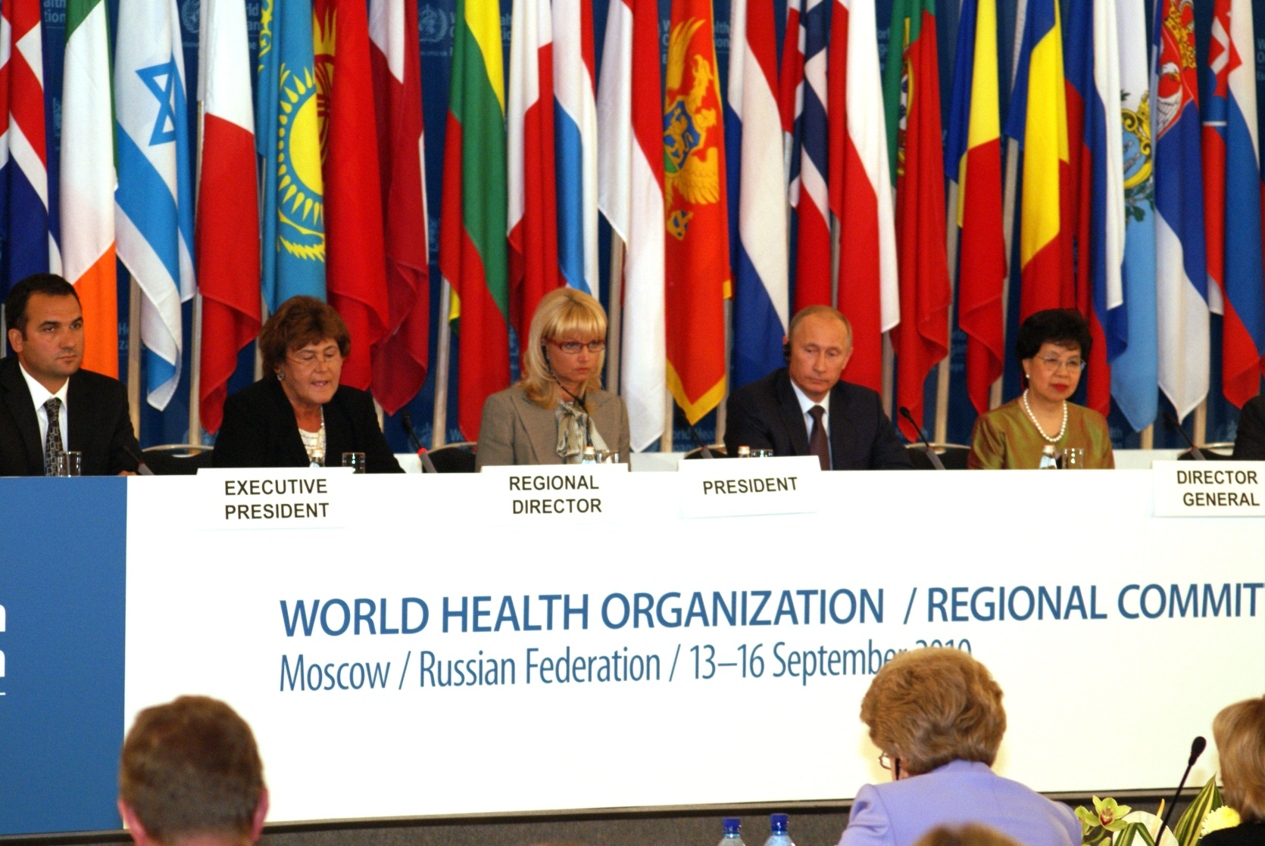
HEALTH
2020
60. zasedání Evropského regionálního výboru SZO (září 2010)
Evropská úřadovna SZO - připravit novou evropskou zdravotní politiku, ZDRAVÍ 2020.

Slide 21
ZDRAVÍ 2020 HISTORICKÁ NÁVAZNOST
1977
ZDRAVÍ PRO VŠECHNY
DO ROKU 2000
1986
OTTAWSKÁ CHARTA
PODPORY ZDRAVÍ

Slide 22
ZDRAVÍ 2020 HISTORICKÁ NÁVAZNOST
1998
ZDRAVÍ 21
2008
TALLINNSKÁ
KONFERENCE

Slide 23
ZDRAVÍ 2020 – VÝCHOZÍ HODNOTY
VŠEOBECNÉ PRÁVO NA ZDRAVÍ A NA ZDRAVOTNÍ PÉČI
SPRAVEDLNOST (EKVITA)
SOLIDARITA
TRVALÁ UDRŽITELNOST
DŮSTOJNOST
PRÁVO PODÍLET SE NA ROZHODOVÁNÍ O VLASTNÍM ZDRAVÍ I O ZDRAVÍ SPOLEČNOSTI, V NÍŽ LIDÉ ŽIJÍ

Slide 24
ZDRAVÍ 2020 – PROBLÉMY
CHRONICKÉ NEINFEKČNÍ NEMOCI JSOU PŘÍČINOU 86% ÚMRTÍ V EVROPSKÉM REGIONU
POLITICKÉ PRIORITY SE OBVYKLE TÝKAJÍ JEN KRÁTKÉHO VOLEBNÍHO OBDOBÍ
DLOUHODOBÝ ZDRAVOTNÍ PŘÍNOS NENÍ DOCEŇOVÁN

Slide 25
ZDRAVÍ 2020 – HLAVNÍ METODY
HODNOTA ZDRAVÍ MUSÍ BÝT DŮLEŽITÁ PRO VŠECHNY VLÁDNÍ REZORTY
(whole-of-government approach)
ZÁKLADEM JE PARTNERSVÍ A SPOLUPRÁCE
JE NEZBYTNÉ PŮBĚŽNÉ SLEDOVÁNÍ A HODNOCENÍ
OBČANÉ MUSÍ MÍT PODÍL NA ROZHODOVÁNÍ
DŮRAZ NA PREVENCI A PODPORU ZDRAVÍ
VÝZNAMNÁ POZORNOST MUSÍ BÝT VĚNOVÁNA SOCIÁLNÍM DETERMINANTÁM ZDRAVÍ A ZDRAVOTNÍM ROZDÍLŮM MEZI SOCIÁLNÍMI SKUPINAMI

Slide 26
ZDRAVÍ 2020 DLOUHODOBÝ PROGRAM
ZDRAVÍ 2020 MÁ KOŘENY V MINULOSTI.
JE PŘIPRAVOVÁN NA ZÁKLADĚ SOUČASNÉ SITUACE S VYUŽITÍM POZNATKŮ O VŠECH OKOLNOSTECH, KTERÉ OVLIVŇUJÍ ZDRAVÍ LIDÍ A PŘEDZNAMENÁVAJÍ DALŠÍ VÝVOJ ZDRAVOTNÍ SITUACE.
JEHO DOPAD JE ZAMĚŘEN NA BLIŽŠÍ I VZDÁLENOU BUDOUCNOST.
O JEHO NÁPLNI, FORMÁCH A DOPADU SE ROZHODUJE UŽ DNES.

Slide 27
V Evropském regionu, budou všichni
lidé podporováni v dosahování svého
plného zdravotního potenciálu
a země budou individuálně i společně
usilovat o snížení nerovností ve zdraví

Slide 29
EKVITA , EQUITY (ekv ti)
e
Spravedlivost, spravedlnost opírající se spíše o lidskou slušnost než o literu zákona, poctivost, slušnost, nestrannost.
Právo obyčejové, právo slušnosti
Spravedlivý, ale nikoli zákonitý nárok.

Slide 31
GOVERNANCE
Proces jehož prostřednictvím vlády, všechny jejich rezorty i všechny další organizace i instituce spolupracují a rozhodují v návaznosti na občany.
Zvažují, kdo další by se měl
na rozhodování a na další činnosti podílet a vytvářejí podmínky pro účinnost, hospodárnost, spravedlnost, humánnost a ekonomickou únosnost navrhovaných opatření.

Slide 33
Náklady v důsledku poškozeného zdraví
Kardiovaskulární nemoci: 168 miliard EUR ročně v 25 evropských zemích, což je 60% nákladů zdravotnictví.
Nesnáze způsobené alkoholem: 125 miliard EUR ročně (ztráta zaměstnání, násilí a kriminalita).
Obezita a následné nemoci: více než 1% HDP a více než 4,5% nákladů na zdravotnictví.
Nádory: 6,5% nákladů na zdravotnictví.
Zranění v dopravě: 1,5-2% HDP v zemích se středními a vyššími příjmy.

Slide 34
Přínosy zdravotních opatření
Výchova k rodičovství, emoční a sociální výchova s cílem přecházet výchovným problémům v dětství má návratnost investic 9:1.
Alkohol: zdanění, zákaz reklamy a zvýšení počtu kontrol řidičů je vysoce efektivní.
Podpora diety vedoucí ke zdraví vykazuje vysokou efektivitu.
Opatření snižující dětskou obezitu jsou rovněž vysoce efektivní.

Slide 36
Rozvoj Public Health v Evropě
Koncepční práce
Posílení regulačních mechanizmů
Zlepšení zdravotních výsledků v důsledku opatření ochrany zdraví, podpory zdraví a prevence nemocí
Zajištění kompetentních pracovníků
Rozvoj výzkumu a znalostí
Posílení organizační struktury Public Health

Slide 37
Součinnost SZO a EU
Evropské centrum pro zdravotní politiku v Bruselu (pracoviště SZO)
příprava podkladů pro jednotlivé oblasti zdravotní politiky, jako např. nemocniční systém, primární péče, financování zdravotnictví, zdravotnická legislativa apod.

